Slide 1
29 固体
29.4 能带
29.5 导体、半导体和绝缘体

Slide 2
29.4 能带
大量原子有相互作用构成一个体系时，电
子的能量状态（能级）如何？
孤立原子的能级→固体的能带

Slide 3
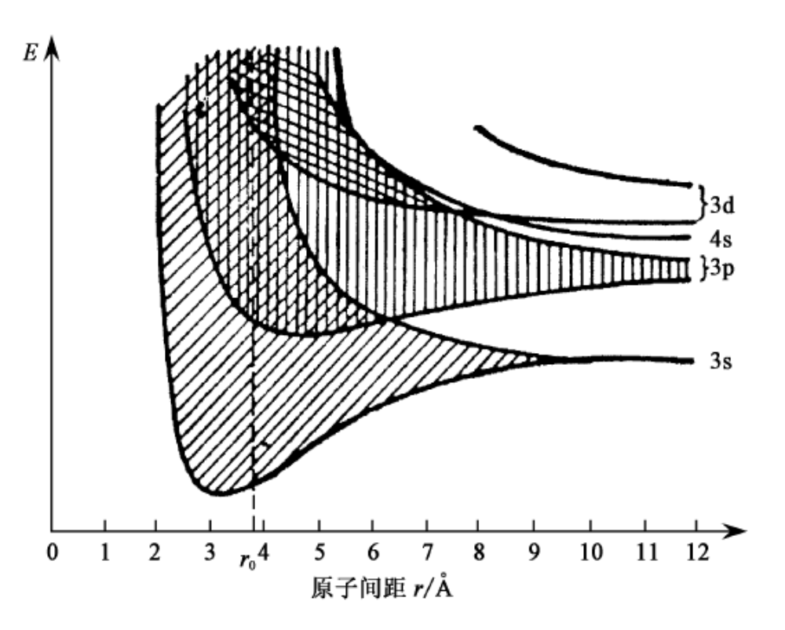
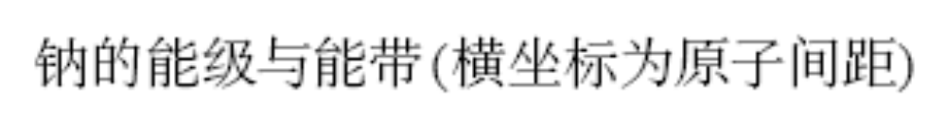
点阵间距越小，能带越宽
有的能带可能出现重叠的现象。

Slide 4
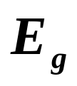
能级
能带
}
E
能隙，禁带
N条

Slide 5
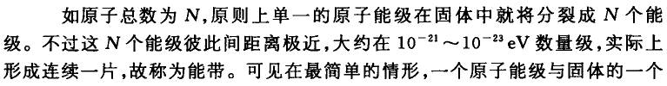

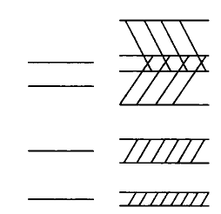
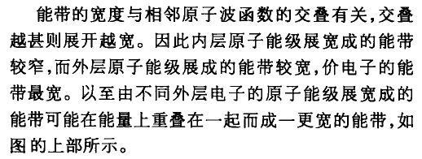
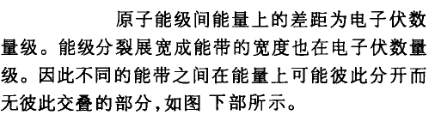


Slide 6
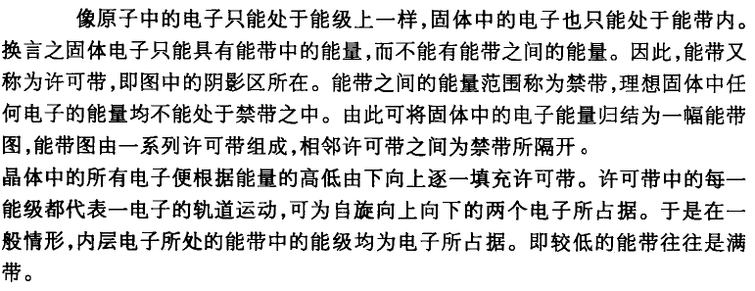

Slide 7
电子在晶体中的排布
电子是费米子，它的排布原则有以下两条：
（1） 服从泡利不相容原理
（2） 服从能量最小原理
♦按照泡里不相容原理，对于孤立原子的一个
能级 E_{nl} 最多能容纳 2（2 l +1）个电子。例：
3p
3s
2p
Mg
2s
(Z=12)
。
1s

Slide 8
对于晶体，每一能级“分裂”成 由 N 条能级组成的能带，按照泡里不相容原理，每条能带 最多能容纳 的电子数为 2 N (2l+1)个。
例如，对孤立原子的1S、2S能级，在形成晶体后相应地成为两个能带。它们最多能容纳的电子数为 2N个。
对孤立原子的 2P、3P能级，在形成晶体后也相应地成为两个能带。它们最多能容纳的电子数为 6N个。

Slide 9
♦按照能量最小原理，电子排布时从最低的能级排起。
•孤立原子的内层电子能级一般都是填满的，
在形成晶体时，其相应的能带也填满了电子。
•孤立原子的外层电子能级可能填满了电子
也可能未填满电子。
若原来是填满电子的，
在形成晶体时，其相应的能带也填满了电子。
若原来未填满电子的，
在形成晶体时，其相应的能带也未填满电子。
• 孤立原子中较高的电子能级上没有电子，
在形成晶体时，其相应的能带上也没有电子。

Slide 10
29.5 导体、半导体和绝缘体
导体 电阻率 ρ< 10 ^{－8} Ω · m
半导体 电阻率 ρ ≈ 10 ^{－4} －10⁷ Ω · m
绝缘体 电阻率 ρ ≈ 10 ¹² －10²⁰ Ω · m
各种晶体都有大量电子，为什么导电性有很大的差别 ?
这要用能带理论来说明。

Slide 11
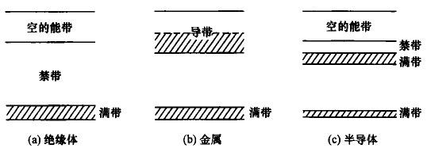

Slide 12
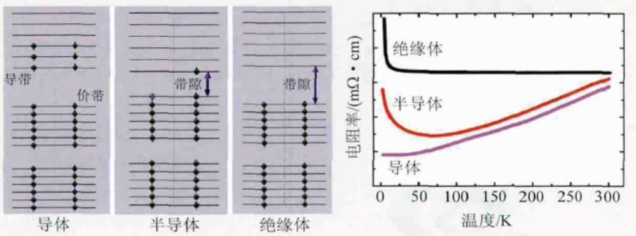

Slide 13
导 体：
某些二价金属，
如: Be, Ca, Mg,
Zn, Ba …
某些一价金属，
如: Li …

Slide 14
3p
2p、3p能带
每个能带最多容纳 6Ｎ个电子
3s
2p
1s、2s能带
每个能带最多容纳 2Ｎ个电子
2s
1s
Mg原子
晶体Mg（N个原子）
(Z=12)

Slide 15
导体（三种情况）
镁
锂
铜 铝 银

Slide 16
满带对导电无贡献。
只有不满带中的电子才能导电
导电 ⎯ 大量共有化电子在电场作用下作定向运动
E

Slide 17
绝缘体：
能隙宽
在外电场的作用下, 共有化电子很难接受外电场的能量，形不成电流。
= 3eV~10eV
半导体：
在 T=0K时, 为绝缘体
但能隙较窄, 温度升高时, 一部分电子从价带跃迁到导带，形成不满带。
具有一定的导电性。
0.1eV~2.0eV

Slide 18
绝缘体
半导体
空带
空带
禁带
3~10eV
禁带
0.1~2eV
价带
价带

Slide 19
本征半导体和杂质半导体
半导体类型
类型 |  | 掺有杂质 | 主要载流子 | 导电性能
本征半导体 |  | 无 | 电子、 空穴 | 差
杂质 半导体 | n 型 | 五价元素(砷或磷) | 电子 | 提高
 | p 型 | 三价元素(硼或镓) | 空穴 | 提高

Slide 20
空带
电子
Eg
禁带
本征载流子
空穴
满带
本征半导体
导带中电子与满带中的空穴都参与导电，这类半导体称为本征半导体。
一般只有高纯度的半导体在较高温度时，才具有本征导电性。

Slide 21
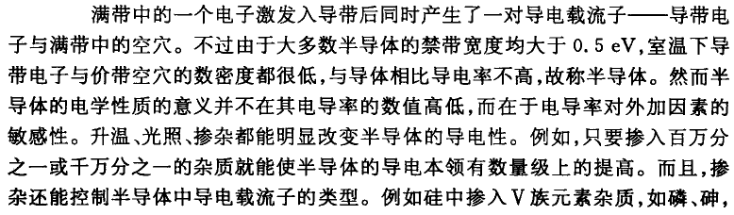

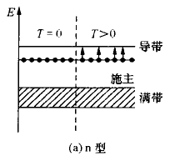
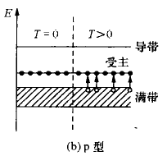

Slide 22
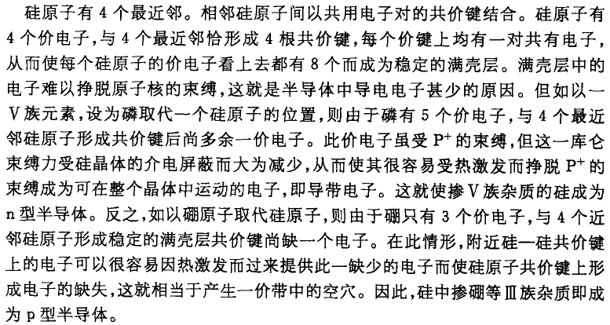

Slide 23
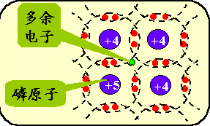
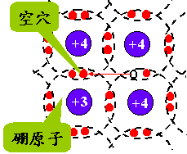
杂质半导体
n型（电子型）
p型（空穴型）
导带
导带
施主能级
禁带
禁带
受主能级
满带
满带

Slide 24
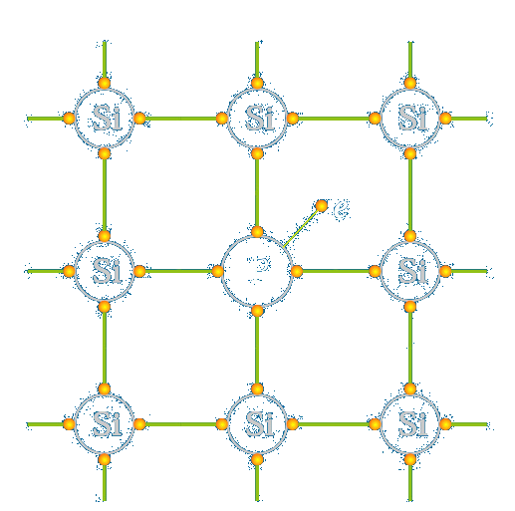
杂质半导体导电机理
n 型半导体
施主能级
10⁻² eV
杂质能级
价带

Slide 25
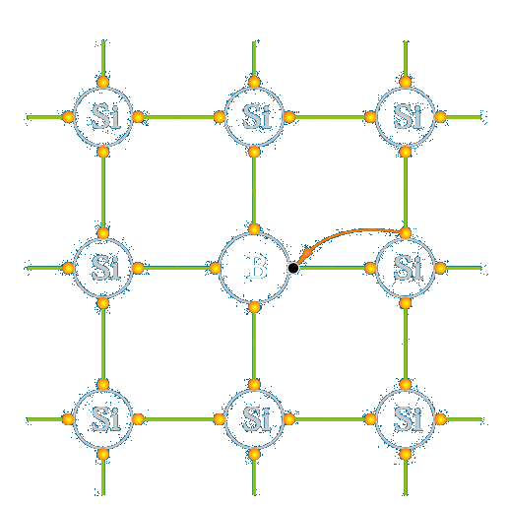
P 型半导体
受主能级
空穴
杂质能级
10⁻² eV
价带

Slide 26
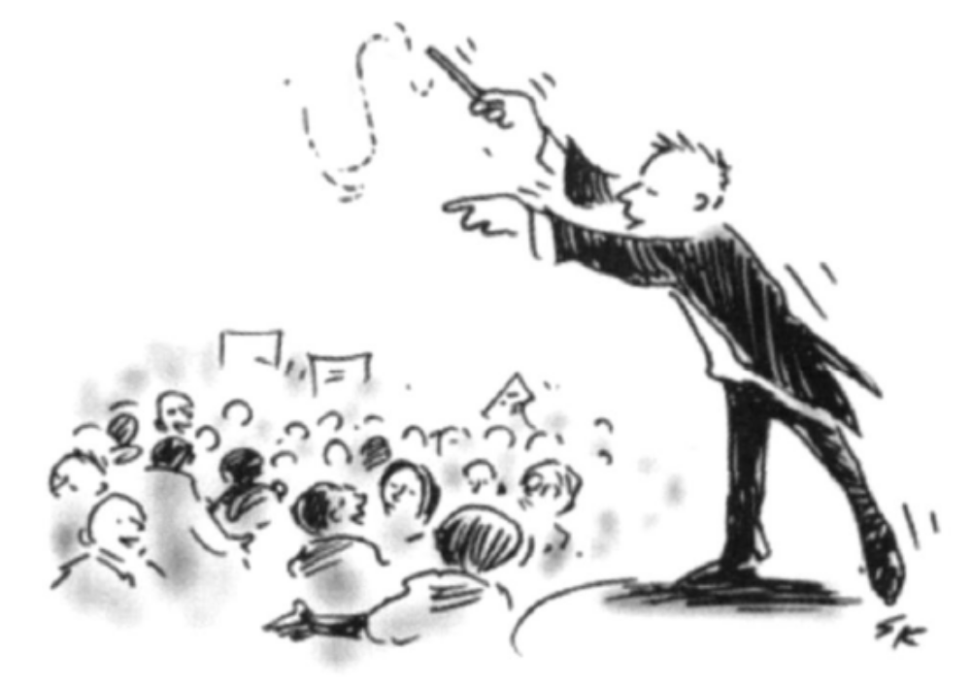
A semi-conductor
(一个半吊子乐队指挥)

Slide 27
第29章结束

